Slide 1




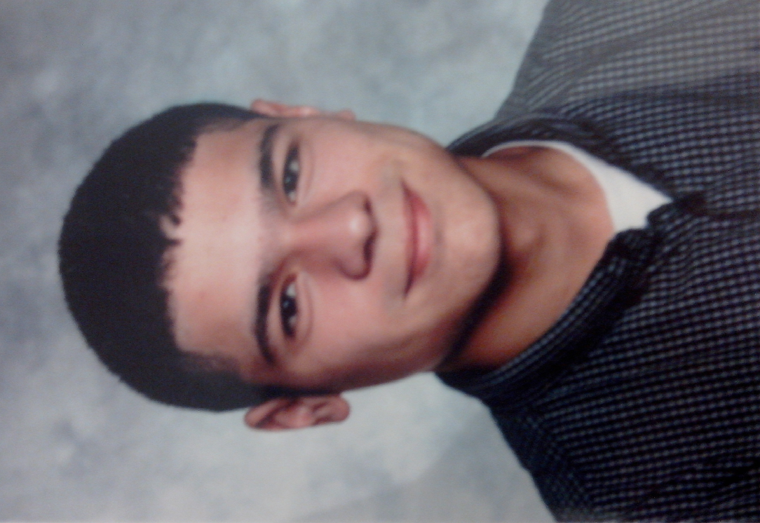










Projet site CV :
-Elaboration d'un site CV en HTML 5 et CCS 3
Projet PPP S2 :
-Développement d'une application en Java
-Elaboration de schémas de conception UML
-Développement de documents utilisateur
-Management de l'équipe
Projet Othello :
-Elaboration d'un jeu othello complet en Java
-Elaboration d'une interface graphique en Java Swing
Assistant Mac Donald ( 2 mois en 2014) :
-Cuisine
-Entretient des locaux
Assistant à l'Etat Civil (2016 et 2017, 1 mois)
-Accueils de personnes
-Répondre aux demandes de nouveaux papiers d'identité ou de passeport
Basketball, club de Colomiers depuis 5ans
Lecture
Musique
Dessin
2018-(en cour-actuellement en 2nd année)
DUT informatique IUT Blagnac, Blagnac
2016
Baccalauréat Scientifique spécialité ISN, Lycée international Victor Hugo, Colomiers
Analyste programmeur
Emplois saisonniers :
Projets informatiques :
Formation :
Expériences :
Centres d'intérêt :
Langages de programmation : Java, Python, C
Outils pour diaporama : Microsoft PowerPoint
DELIOT Maxence
Gestion de bases de données : Oracle SQL, PL/SQL
Développement Web : HTML 5, CSS 3
Age : 19 ans
Adresse : 5 boulevard de Pibrac (appt 322), Colomiers 31770
Maxencedeliot@gmail.com
Analyse-conception : UML
Anglais : Bonnes notions
Sens du travail en équipe
Bonnes qualités d'écoute
Communication :
Informatiques :
Langues :
Compétences :

